Slide 1

ПРЕЗЕНТАЦИЯ
Тақырып:
Бұлтты деректер базасы: артықшылықтар мен қолдану жағдайлары

Slide 2
Жоспар:
Кіріспе
Негізгі бөлім
Бұлттық технологиялар ұғымы
Бұлттық сақтау қорлары
Бұлттық сақтау қорларының артықшылықтары
Бұлттық сақтау қорларының кемшіліктері
Қорытынды
Қолданылған әдебиеттер тізімі

Slide 3
Кіріспе:
Бұлтты сақтау-бұл Жалпыға Ортақ Интернет немесе жеке желі қосылымы арқылы қосылатын бұлтты есептеу провайдерінің қызметтерін пайдалану арқылы деректер мен файлдарды желіде сақтауға мүмкіндік беретін бұлтты есептеу үлгісі. Жеткізуші сақтау, инфрақұрылым және желі серверлерін қауіпсіз сақтауды және оларға қызмет көрсетуді және басқаруды қамтамасыз етеді.

Slide 4
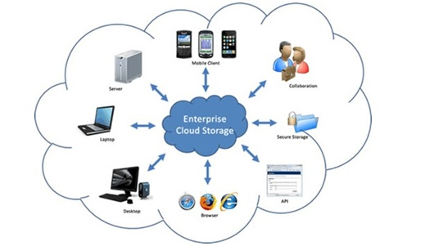
Бұлттық технологиялар ұғымын бұлттық сервистер мен бұлттық есептеулер ұғымдары құрайды.
Бұлттық сервистер деп интернет желісі орнатылған кез-келген жерден браузер көмегімен алыста орналасқан серверлерге қол жеткізуді қамтамасыз ететін қызметтер жиынтығын айтамыз.
Бұлттық жүйенің, бұлттық құрылымның нақты мекен-жайы белгісіз немесе жасырын болғандықтан пайдаланушыдан бұлттық сервистерді басқару және қолдану үшін арнайы білім талап етілмейді.
Бұлттық есептеулер – бұл интернет арқылы есептеу, мәлімет өңдеу ресурстарына қол жетімділікті қамтамасыз ету.
Бұл анықтамалар бір-бірімен өзара тығыз байланысты, себебі барлық бұлттық сервистерді іске асыру үшін есептеулер қажет.

Slide 5
«Бұлттық есептеулер» идеясын алғаш рет 1960 жылы, есептеу техникасының маманы, өзінің жасанды интеллект теориясымен әйгілі болған ғалым Джон Мак-Карти ұсынған.
Ол бұлттық есептеулер болашақта коммуналдық қызмет секілді ақылы түрде ұсынылады деп болжаған.
«Бұлт» термині 1990 жылы Интернет сөзінің баламасы ретінде қолданылса, 1993 жылы бұл термин алғаш рет коммерциялық мақсаттағы үлкен ірі желілерді сипаттау үшін қолданылды.
Ол бойынша, «бұлт – бір мезетте трафик арқылы қызметтің барлық түрін ұсына алатын, жылдамдығы аса жоғары желіде өзара байланысқа түсетін каналдар жиынтығы» деп сипатталды

Slide 6
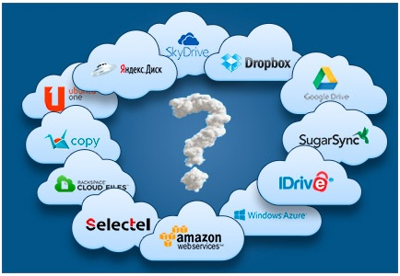
Бұлттық сақтау қорлары

Slide 7
Бұлттық сақтау қорлары (орындары) (ағылш. cloud storage) дегеніміз тұтынушылардың мәліметтерін бұлттық провайдерлердің өз қорларында сақтау мақсатында ұсынатын қызмет түрі. Яғни, бұл мәліметтерді арнайы бөлінген серверлерде онлайн-сақтаудың моделі болып табылады.
Тұтынушыға серверлердің көлемі және қандай да бір ішкі құрылымы көрінбейді. Тұтынушыға үлкен бір виртуалдық сервер ретінде ғана көрінетін бұлтта мәліметтер сақталады.
Мұндай сервистер географиялық тұрғыдан алғанда бір-бірінен алшақ орналасуы, тіпті әр түрлі құрлықтарда болуы мүмкін.

Slide 8
Бұлттық сақтау қызметін ұзақ мерзімді сақтауды қажет ететін және жиі қолданылмайтын мәліметтерді архивтеу үшін де пайдалануға болады.
Бұлттық сақтауда тұтынушының мәліметтері көп жағдайда бірнеше серверде сақталады, сондықтан тұтынушылар бір сервер жұмыс істемей қалса немесе мәліметтер жоғалса, басқа сервердегі мәліметтеріне қол жеткізе алады.

Slide 9
Бұлттық сақтауға байланысты идеяны алғаш рет ІТ саласы бойынша ғалым Карл Робнетт Ликлайдер 1960 жылдары айтқан.
Шамамен 20 жылдан кейін CompuServe компаниясы өз тұтынушыларына олардың кейбір файлдарын сақтау үшін аз көлемдегі дискілік кеңістікті ұсына бастады.
1990 жылдардың ортасында AT&T компаниясы жеке және іскерлік қарым-қатынасқа арналған алғашқы веб-сақтау қызметін іске қосты.
Содан бері бұл қызмет ауқымы кең қолданысқа енгізіліп келеді.
Бұлтты сақтаудың ең танымал провайдерлерінің бірі – Apple (iCloud), Amazon ( Amazon Web Services ), Dropbox және Google, т.б.

Slide 10
Бұлттық сақтау орындарын құру және оның қызметін ұсыну жөніндегі идеяны Карл Ликлайдерден кейін 2006 жылы Google-дың бұрынғы басшысы Эрик Шмидт жалғастырған болатын.
Сол жылдан бастап ол ұсынған модель қарқынды түрде даму түсті.
Қазіргі таңда виртуалдандыру құралдары ақпараттық ресурстарды кез-келген үйлесімде жекелеген пайдаланушыларға бөлуге мүмкіндік береді.
Соның арқасында пайдаланушы web-сервис арқылы алыстағы есептеу ресурстарына қол жеткізді.

Slide 11
Кейбір қарапайым және көпшілікке танымал бұлттық сақтау орындарын қарастырайық.
Ескеретін жайт: барлық бұлттық сақтау қоймаларында белгілі бір көлемге дейін тегін пайдалануға орын бөлінеді, одан асқан жағдайда орынды пайдалану ақылы негізде жүргізіледі.

Slide 12

Облако Mail.Ru
Облако Mail.Ru бұлттық сақтау орнын «Mail бұлты» деп те атайды.
Ол mail.ru пошталық қызметімен және «Мой мир» әлеуметтік желісімен бір тізбекте жұмыс жасайды.
«Mail бұлтында» 25 ГБ орын тегін ұсынылады.
«Mail бұлты» ең алдымен бізге тек дисктік кеңістікті қана емес, сонымен қатар құжаттарды браузер терезесінде редакциялауға мүмкіндік беретін Docs қосымшаларының пакетін ұсынады.
Сонымен қатар, бұлтта скриншоттарды жылдам жасау және сақтау құралы бар.

Slide 13

Google Drive
Ол Gmail пошта қызметімен және Google+ желісімен бір тізбекте жұмыс жасайды.
Google Drive, Gmail және Google+ барлығы 15 ГБ тегін орын ұсынады.
Google Drive Android платформасын пайдаланушылар үшін ең белгілі нұсқалардың бірі.
Өйткені Google Drive бастапқыда Google ОЖ базасындағы смартфондар мен планшеттерде орнатылған. Тегін сақтау қоймасының көлемі аз болғандықтан бұл қызмет басқа құрылғыларды пайдаланушылар үшін тиімді болмады.
Тағы бір кемшілігі – браузердің интерфейсі күрделі.

Slide 14

Dropbox
Аталған бұлттық сақтау орыны дербес файлдарға 2 ГБ диск кеңістігін тегін ұсынады.
Dropbox-ты пайдаланушы интернет желісіне қосылғанда автоматты түрде бұлттық сервермен синхрондалатын (бірлесе жұмыс жасайтын) арнайы бума жасалады.
Бұл жүйенің ерекшелігі – соңғы 30 күн ішіндегі барлық өзгерістердің тарихы сақталатындығы, ол файлды бастапқы жағдайына келтіруге немесе өшірілген файлды қайта қалпына келтіруге мүмкіндік береді.

Slide 15

Яндекс.Диск (Yandex.Disk)
Яндекс.Диск 10 ГБ диск кеңістігін тегін ұсынады, ал одан кейінгі келесі 10 ГБ ақылы түрде болады.
Яндекс пошта қызметімен бірлесе жұмыс жасайды.
Яндекстің бұлты тез және тұрақты жұмыс істейді және көрсетілетін қызметтің жылдамдығы жоғары.
Браузерлік интерфейсі қолдануға ыңғайлы, өте күрделі емес. Сондай-ақ, Яндекс.Диск-те сервистік компаниялардың серіктестік қызметтері есебінен кеңістікті кеңейтудің өте жақсы мүмкіндіктері бар.
Яндекс. Диск қызметін пайдалану үшін yandex.ru сайтын ашып, жеке поштаға өту керек.

Slide 16
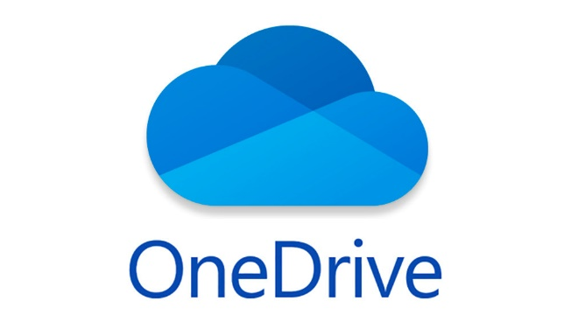
Microsoft OneDrive
Microsoft OneDrive қысқаша OneDrive деп айтылады. 2007 жылы тамызда Microsoft компаниясы шығарған. Алғашында Windows Live Folders, одан кейін Windows Live SkyDrive, кейіннен SkyDrive негізінде құрылған және Windows 10 операциялық жүйесінде пайдалануға арнап жасалған. Бұлттық ақпарат сақтауға арналған интернет-сервис. Windows Live қызметінің бір бөлігі болып табылады.
OneDrive сервисінде 7 ГБ-қа дейін мәлімет сақтауға болады. Мүмкіндіктерін кеңейту арқылы 25 ГБ-қа дейін көбейтуге болады. OneDrive сервисі арқылы суреттерді, құжаттарды, музыка т.б. заттарды сақтауға болады.
Әр ай сайын 20 миллионға жуық пайдаланушылар қолданады.

Slide 17


SpiderOak
Ағылшын тілді платформа. 5 ГБ тегін орын беріледі.
Сақталатын мәліметтердің ең жоғары қауіпсіздігін қамтамасыз ете алмайтындықтан, көп қолданыла бермейді.
iCloud
Бұл iPhone-дағы фотосуреттердің резервтік көшірмесін жасаудың ең тиімді құралы. Мұнда 5 ГБ тегін кеңістік беріледі.
Бұл қызмет барлық MacBook жұмыс үстелі - MacOS-дегі Finder бағдарламасымен үйлесімде жұмыс жасайды.

Slide 18

Mega
Файлдарды тасымалдауды қолдайтын жылдам тегін тарифі және интерфейсі бар қызмет түрі.
50 ГБ-қа дейін тегін орын беріледі.
Mega-да файлдарды жүктеу үшін ыңғайлы мобильді қосымша қолданылады.
Мұнда барлық мәліметтер серверлерде сақталмас бұрын алдымен шифрланады.

Slide 19


Box
Бұл бұлттық сақтау қызметі «Google құжаттары» және Office 365 сияқты қызмет түрлерімен жұмыс жасауға ыңғайлы болуымен жылдам танымал болды.
10 ГБ-қа дейін орынды пайдалану тегін.
Box тек файлдарды сақтауды ғана емес, сондай-ақ өңдеуге мүмкіндік береді.
Box-тың тарифтік жоспары бірлескен жұмыс пен бұлттағы шексіз кеңістікке қол жеткізуге мүмкіндік береді.
Nextcloud
Бұл сақтау қорының басты артықшылығы – жылдамдығы жоғары.
5 ГБ орын беріледі.

Slide 20

IDrive
Аталған бұлттық сақтау қоры желілік дискілерде сақталған барлық файлдарды тұрақты синхрондауды қамтамасыз етеді.
10 ГБ орын.
Веб-интерфейсі мәліметтерді электрондық пошта, Facebook және Twitter арқылы бөлісуге мүмкіндік береді.
IDrive артықшылығы – бұлттан алынған файлдар автоматты түрде жоғалмайды.
Яғни, IDrive Express сервисі
арқылы жоғалған барлық мәліметтерді жылдам қалпына келтіруге болады.

Slide 21

pCloud
Сервисте файлдарды жүктеу жылдамдығы бойынша жай жұмыс жасайды, бірақ олардың көлемі бойынша ешқандай шек қойылмайды.
Бұл сақтау қоймасын кез келген платформадан – қосымша немесе сайт арқылы пайдалануға болады.
Компания Швейцарияда тіркелген. құпиялылық тұрғысынан алғанда қатаң заңдармен бекітілген.
Қаражат төлеу арқылы pcloud Crypto қызметін жеке файлдарды шифрлау үшін пайдалануға болады.

Slide 22

Yunpan 360 (Юнпан 360)
Бұлтты деректерді сақтау тізіміндегі көшбасшы – қытайлық Yunpan 360 жобасы.
Бұлт жеке деректерді сақтау үшін 36 ТБ (терабайт) бос орынды қамтамасыз етеді.
Порталдың жалғыз кемшілігі – интерфейсі қытай тілінде. Орыс тіліне аудару әдісін қолдану үшін yunpan.ru веб-сайтына кіру керек.
36 ТБ алу механизмі келесідей:
1. Сайтта тіркелу және тұтынушы параметрлерін Windows-ға орнатқаннан кейін 10 ТБ алу.
2. Тұтынушы параметрін Android жүйесіне орнатқаннан кейін 26 ТБ алу.

Slide 23
Жоғарыда аталған бұлттық сақтау қоймаларының Microsoft Azure, Amazon Web Servise, Copy, Selectel, MediaFire, Cubby (Кубби), Sugar Sync, Alexa, Hubic, т.б. түрлері бар.

Slide 24
Бұлттық сақтау қорларының артықшылықтары:
- интернет бар жерде әлемнің кез келген жеріндегі деректерге қол жеткізуге болады;
- көптеген қызметтер белгілі бір жады көлемінде тегін ұсынады;
- тұтынушы тек қана пайдаланатын сақтау орны үшін ғана төлейді;
- мәліметтердің тұтастығын сақтау мен резервтеу бойынша барлық процедураларын бұлтты орталық провайдері жүзеге асырады;
- мұндай қызметтерді ұсынатын компаниялар өздерінің деректер қорының резервтік көшірмелерін үнемі және бірнеше рет жасайды.

Slide 25
Кемшіліктеріне мыналар жатады:
- интернеттің қол жетімділігіне және провайдер ұсынатын қызмет сапасына тәуелділік;
- деректерді шифрлау барлық сервистерде мүмкін бола бермейді.
Бұлтты сақтау қорлары қарапайым ақпаратты сақтаудан бастап, күрделі қауіпсіз ІТ-инфрақұрылымдарды ұсынуға дейін қызмет көрсетеді.

Slide 26
Қорытынды:
Бұлтты деректер қоймасы (облачное хранилище данных) – файлдарды интернет желісінде сақтауға мүмкіндік береді, яғни интернет дерек қоймасы. Студент болғанда көптеген документтер, PDF файлдар, презентациялар жинақталады. Соның барлығын бір жерден екінші жерге тасымалдау үшін, осы бұлтты қойманы пайдаланған өте тиімді.

Slide 27
Пайдаланылған әдебиеттер:
Yesterday’s Authentication Bug Архивная копия от 23 июня 2011 на Wayback Machine // The Dropbox Blog, 20.06.2011.
↑ Dropbox устроил день открытых дверей Архивная копия от 24 июня 2011 на Wayback Machine // BugTraq.Ru, 21.06.2011.
↑ Chip №8, 2011, с. 20.
↑ "Личные данные почти 200 миллионов избирателей США попали в интернет". Российская Газета. 2017-06-20. Архивировано из оригинала 16 ноября 2017. Дата обращения: 15 ноября 2017.
↑ Selena Larson (2017-07-12). "Verizon data of 6 million users leaked online" (англ.). CNN Tech. Архивировано из оригинала 16 ноября 2017. Дата обращения: 15 ноября 2017.
↑ Henry Blodget (2011-04-28). "Amazon's Cloud Crash Disaster Permanently Destroyed Many Customers' Data" (англ.). Business Insider. Архивировано из оригинала 24 октября 2017. Дата обращения: 15 ноября 2017.

